Slide 1
Литературное чтение
2 класс «Х»
СРАВНЕНИЕ СЮЖЕТА И ГЕРОЕВ РНС "СНЕГУРОЧКА" И
АВТОРСКОЙ СКАЗКИ В.И.ДАЛЯ "ДЕВОЧКА СНЕГУРОЧКА"
Учитель: Яворская АС

Slide 2
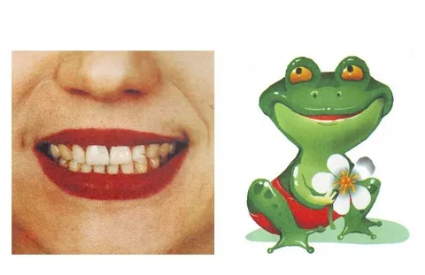

Slide 3
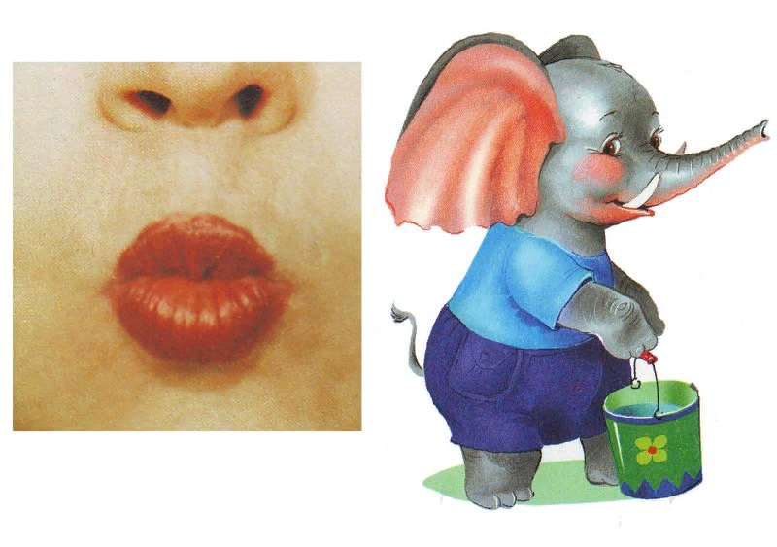

Slide 6
 | Карта знаний | Да | Нет
1 | Я знаю, что такое сказка
2 | Я знаю, части сказки
3 | Я знаю, какая сказка называется авторской
4 | Я знаю, какая сказка называется народной
5 | Я умею сравнивать сказки и называть жанровые элементы (приметы сказки)

Slide 9
Название | Автор | Жанр | Герои | Начало (зачин) | Основная часть | Конец
1. Девочка Снегурочка
2. Снегурочка

Slide 10
Название | Автор | Жанр | Герои | Начало (зачин) | Основная часть | Конец
1. Девочка Снегурочка | ВИ Даль | Авторская сказка | Старик Старуха Снегурочка Подружки Жучка Волк Лиса Медведь | Жили – были… | Разные события | Снегурочка вернулась домой
2. Снегурочка | Народ | Народная сказка | Дед Баба Снегурочка Подружки | Жили – были… | Разные события | Снегурочка растаяла и превратилась в облачко

Slide 11
 | Карта знаний | Да | Нет
1 | Я знаю, что такое сказка
2 | Я знаю, части сказки
3 | Я знаю, какая сказка называется авторской
4 | Я знаю, какая сказка называется народной
5 | Я умею сравнивать сказки и называть жанровые элементы (приметы сказки)

Slide 12
В мире много сказок
Грустных и смешных.
Нам нельзя без света
Нам нельзя без них.
Пусть герои сказок
Дарят нам тепло,
Пусть добро навеки
Побеждает зло.
Д/З – Найти и прочитать другие сказки,
где главным героем, является Снегурочка.

